Slide 1
CSI-22 – PROJETO: JOGO
Denys Derlian
Lucas lIma
Rafael Hoffmann

Slide 2

Roteiro
Recordação do Tema e Objetivo do Jogo
Cumprimento do Cronograma
Estatísticas
QR Code – Download do Jogo
Jogo finalizado

Slide 3
Tema
Título: Operation Ohio-59
Jogo de ação desenvolvido em Python com a biblioteca PyGame
O personagem principal é o Capitão Pentagon, um piloto abatido que se ejetou de sua aeronave após ser atingido pela artilharia antiaérea do inimigo.
A trama do jogo consiste em desviar o Capitão Pentagon, que está em queda controlada com seu paraquedas, do fogo inimigo que é disparado a partir do solo.

Slide 4
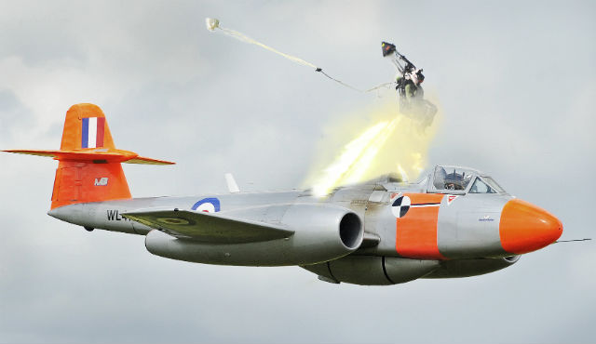

Slide 5
Objetivo do Jogo
Sobreviver em um ambiente hostil e perigoso, sendo resgatado no final.

Slide 6
Cronograma
Período | Tarefa
6-13/03/23 | Concepção da proposta de jogo a ser criado e seus elementos. Definição do enredo e personagens.
13-17/03/23 | Criação do repositório remoto (Github), estipulação das ferramentas a serem utilizadas e criação de esboço de assets (texturas e animações).
17-24/03/23 | Implementação da base do jogo, contendo as classes principais (Personagem principal, cenário, inimigo, etc) e as suas interações (colisão, movimentos, etc).
24-31/03/23 | Criação dos inimigos e das armadilhas, adição de itens, equipamentos e suprimentos para o jogador.
31/03/23-7/04/23 | Integração dos componentes.
7-14/04/23 | Documentação do código, testes e ajustes para melhorar a jogabilidade. Adição da trilha e efeitos sonoros.
14-21/04/23 | Finalização do jogo, correção de bugs e ajustes finais.
26/04/23 | Entrega.

Slide 7
Estatísticas
Horas de trabalho: 192 h
Horas de diversão (jogando o game): 0:20 h
Tempo para zerar o game: 7:00 h
Fichas gastas para zerar o game: 329
Litros de café: 32 L
Litros de energético: 2 L
Meta de captação de investimentos para o desenvolvimento do jogo: R$ 15.000.000,00
Captação atingida: R$ 1,50
Arrecadação de pré-lançamento: R$ 0,00 (mesmo faturamento do WinZip)
Prêmios internacionais (categoria jogos de ação): 0

Slide 8


Slide 9
Jogo finalizado

Slide 10
8ª Semana...

Slide 11
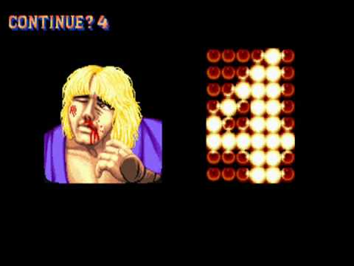

Slide 12


